Slide 1
Exponenciální funkce
$$f: y=a^{x}$$
$a∈R, a>0, a≠1$
$$D\left(f\right)=R$$
např.: $f_{1}: y=2^{x} ⟹a=2$
$f_{2}: y={\left(\frac{1}{3}\right)}^{x} ⟹a=\frac{1}{3}$
$$f_{3}: y={10}^{x} ⟹a=10$$
POC 2014/15

Slide 2
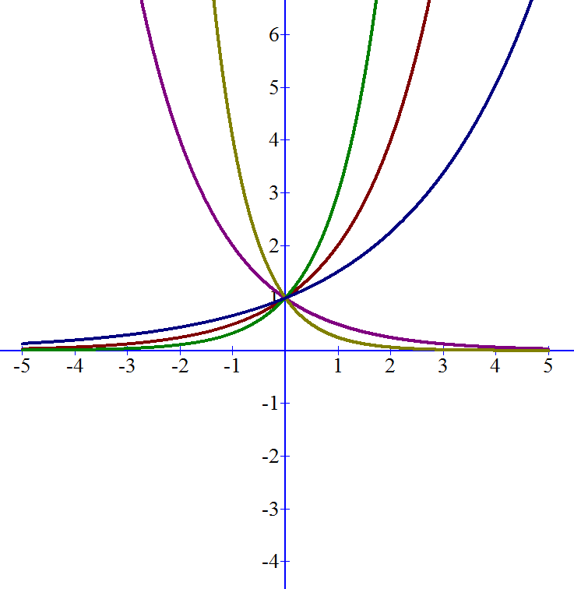
$f_{1}: y$ $={\left(\frac{1}{4}\right)}^{x}$
$$f_{2}: y=3^{x}$$
y
$f_{3}: y=2^{x}$
grafem funkce je
exponenciální
křivka
(exponenciála)
procházející
bodem $\left[0;1\right]$
$f_{4}: y={\left(\frac{1}{2}\right)}^{x}$
$f_{5}: y$ $={\left(\frac{3}{2}\right)}^{x}$
x
POC 2014/15

Slide 3
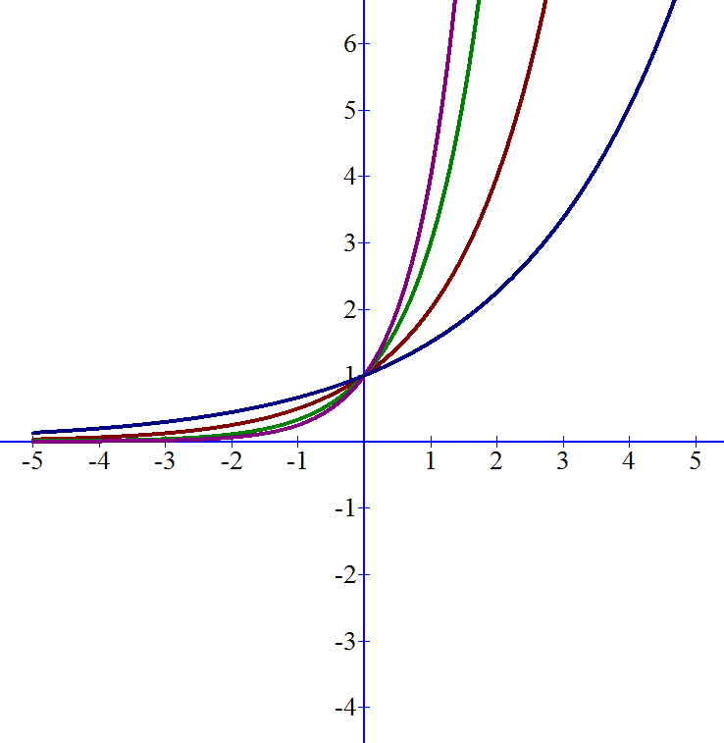
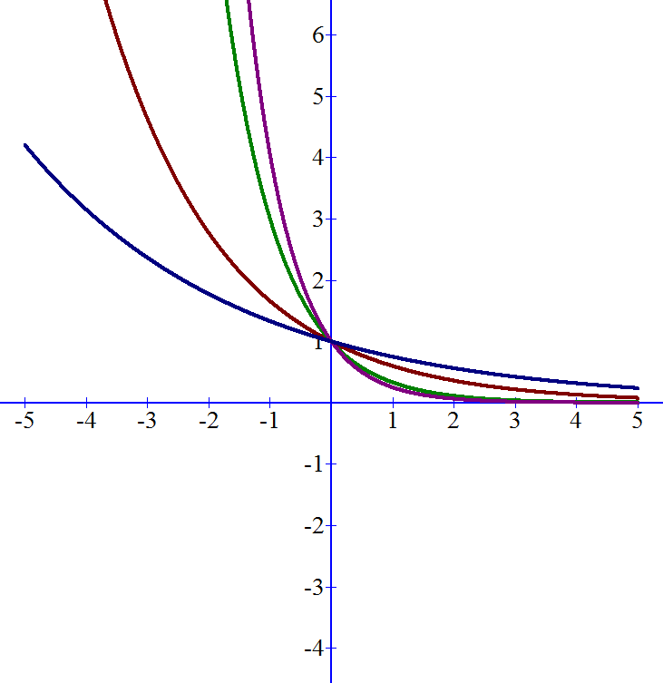
Význam základu mocniny $a$
$f:$ $y=a^{x}$
$$f:y=a^{x}$$
$$f_{2}: y=2^{x}$$
$f_{1}: y$ $={\left(\frac{1}{3}\right)}^{x}$
y
y
$$a>1$$
$$0<a<1$$
$f_{2}: y$ $={\left(\frac{3}{5}\right)}^{x}$
$f_{1}: y$ $={\left(\frac{3}{2}\right)}^{x}$
$f_{3}: y$ $={\left(\frac{3}{4}\right)}^{x}$
x
x
$f_{4}:$ $y=3^{x}$
$f_{4}: y$ $={\left(\frac{1}{4}\right)}^{x}$
$$f_{5}: y=4^{x}$$
fce rostoucí
fce klesající
POC 2014/15

Slide 4
$f:$ $y={10}^{x}$ … dekadická exponenciální funkce
(základ mocniny je 10)
$f:$ $y=e^{x}$ … přirozená exponenciální funkce
(základ mocniny je tzv. Eulerovo číslo:
$e≐2,7$)

